Slide 1
Разработка системы формирования данных машинного обучения интеллектуальных агентов, управляющих активами на фондовом рынке.
МГТУ им. Н.Э. Баумана
студент: Афиногенов М.А.
группа: РК6-81Б
научный руководитель: ст. преподаватель Витюков Ф.А.
Notes:
Уважаемая комиссия ГЭК, вашему вниманию предоставляется выпускная квалификационная работа на тему «Разработка системы формирования данных машинного обучения интеллектуальных агентов, управляющих активами на фондовом рынке.» Работу выполнил студент группы РК6-81Б Афиногенов Михаил.

Slide 2
Цель и задачи работы
2
Цель: создать систему, позволяющую финансовому аналитику на базе представленных ресурсов создавать датасеты для машинного обучения.
Задачи:
Создать графическое приложение для отображения свечных графиков;
Разработать функциональные элементы для представления работы трейдера в представленной графической среде;
Реализовать создание, изменение, перемещение и удаление функциональных графических элементов.
Notes:
Целью данной ВКР было создать систему, позволяющую финансовому аналитику на базе представленных ресурсов создавать необходимые для машинного обучения информационные файлы – датасеты. При помощи этих датасетов при должном обучении машина в дальнейшем сможет самостоятельно предсказывать наиболее вероятное развитие событий, опираясь на предоставленный ей финансовый график. Задачами данной ВКР являлись создание специального графического приложения для отображения свечных финансовых графиков, разработать инструменты для представления работы трейдера в представленной графической среде, а также реализовать полный спектр взаимодействий с инструментами, в который входит создание, изменение, перемещение и удаление тех или иных инструментов.

Slide 3
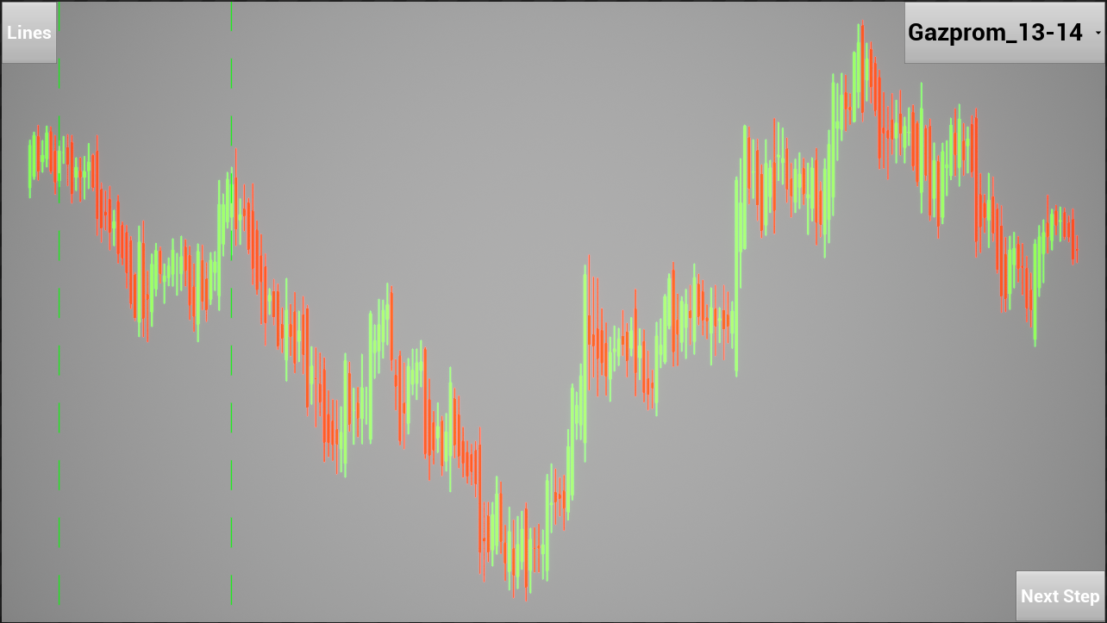
Отображение свечных графиков
3
В ходе работы был реализован следующий вид представления свечных графиков:
Рис. 1 Представление свечного графика
Notes:
Для создания графического приложения прежде всего необходимо было реализовать отображение свечей, составляющих интересующий нас финансовый график. Для этого в программу был загружен файл в формате CSV – Comma Separated Value -, представляющий из себя набор строк данных по каждой свече, то есть значения покупки, продажи, верхние и нижние значения и «вес» - стоимость – самой свечи. Для их размещения на сцене были реализованы функции определения максимального и минимального значений, присутствующих в файле, для того, чтобы грамотно разместить свечи с соблюдением масштаба. Цвет свечей определяется по разности значений точек открытия и закрытия свечи, и в соответствии с этим в специальные поля вносятся определенные значения, в следствии чего программно изменяется цвет материала свечи. Сами свечи были реализованы с использованием технологии Instance Static Mesh, что подразумевает под собой отрисовку множественных копий единично представленного графического объекта, что позволяет существенно снизить нагрузку на видеокарту путем снижения количества вызовов отрисовки.

Slide 4



Стек технологий
4
Notes:
Технологии, которые были задействованы в данной ВКР – язык программирования C++, игровой движок Unreal Engine 4 и среда разработки для Unreal Engine 4 на C++ - Visual Studio 2022, так как в ней возможна прямая интеграция с инструментами разработки на Unreal Engine 4.

Slide 5
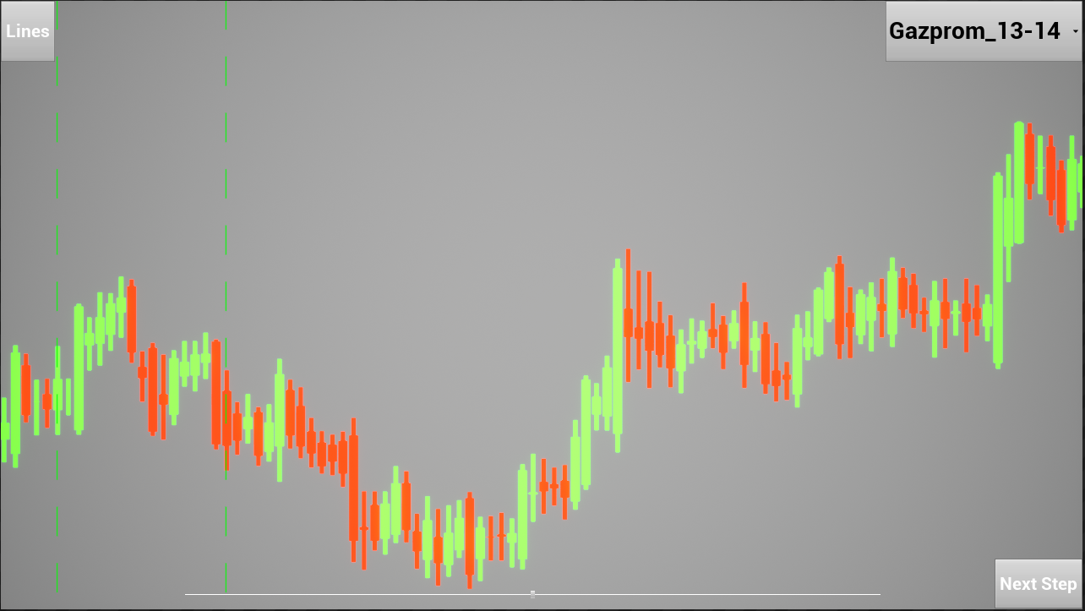
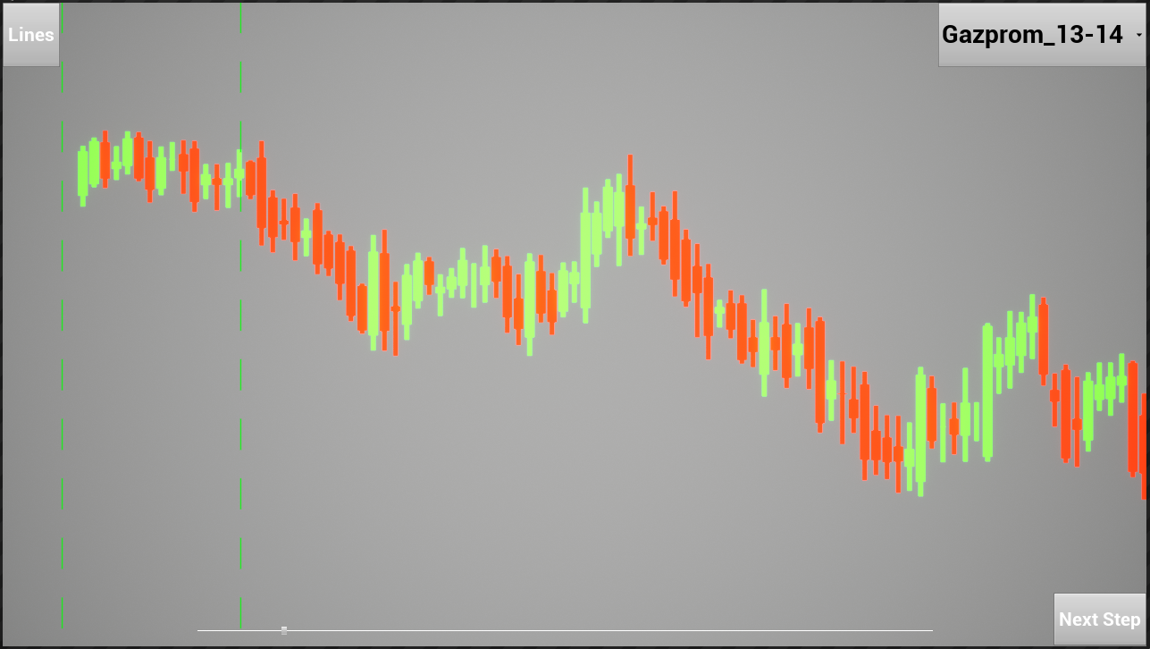
Масштабирование и перемещение графика
5
Рис. 3 Отмасштабированный график
Рис. 2 Исходный график
Рис. 4 Перемещенный отмасштабированный график
Notes:
Также для более точной работы с финансовыми графиками были реализованы функции масштабирования и перемещения графика - Zoom и Scroll, соответственно. Для масштабирования графика была реализована функция, вызывающаяся на прокручивание колесика мышки – вверх для увеличения масштаба, вниз – для уменьшения. Подобное возможно благодаря явному определению клавиш управления в редакторе Unreal Engine 4, а также прямой связи вызова функции с использованием установленной клавиши (Binding - привязка). Для реализации перемещения графика был создан специальный ползунок, который возможен благодаря использованию UMG (Unreal Motion Graphics) для создания UI (User Interface).

Slide 6
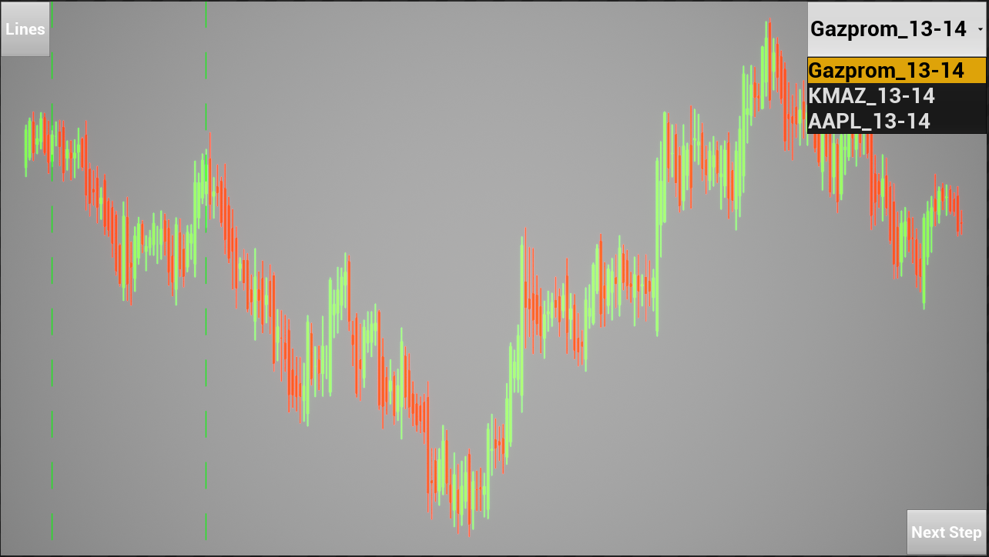
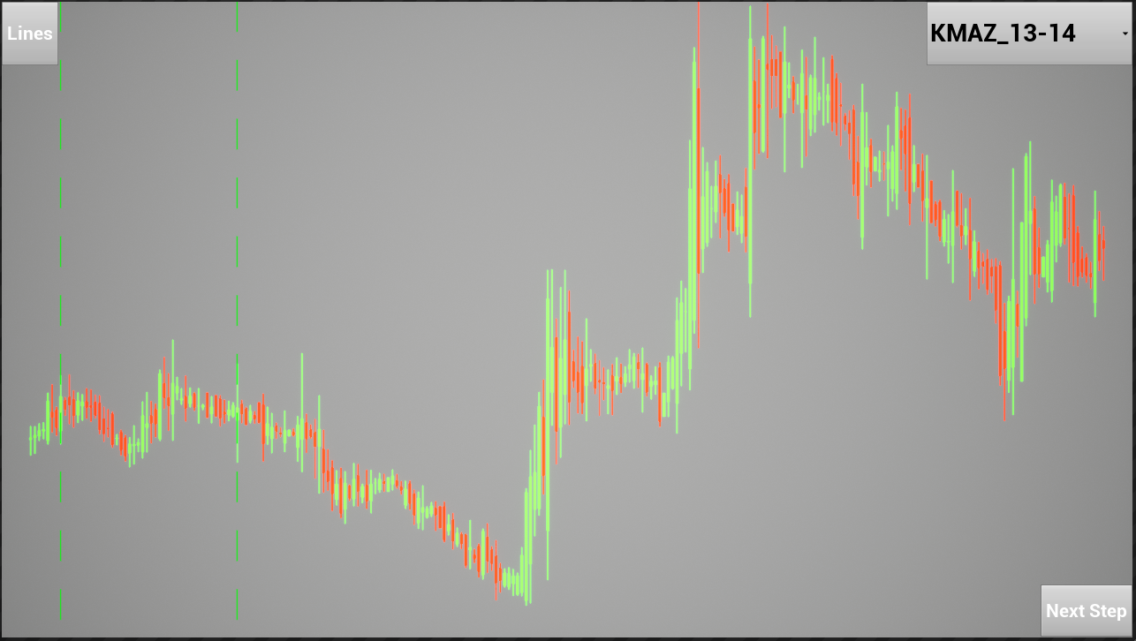
Выбор необходимого графика
6
Рис. 5 Меню выбора графика
Рис. 6 Изменение отображения выбранного графика
Notes:
Для выбора необходимого графика на виджете было создано выпадающее меню в правом верхнем углу. Смена графика происходит следующим образом – при нажатии на выпадающее меню на экране появляется список из доступных графиков, а также происходит сохранение всех функциональных элементов, уже размещенных на видимом графике. Пользователь выбирает другой график, после чего происходит очистка ISM свечей и новое размещение свечей по данным таблицы, соответствующей выбранному пользователем графику. При выборе пользователем графика, с которым уже велась работа, то есть были размещены какие-либо функциональные элементы, эти элементы также загружаются и размещаются в соответствии с тем, как они были сохранены.

Slide 7
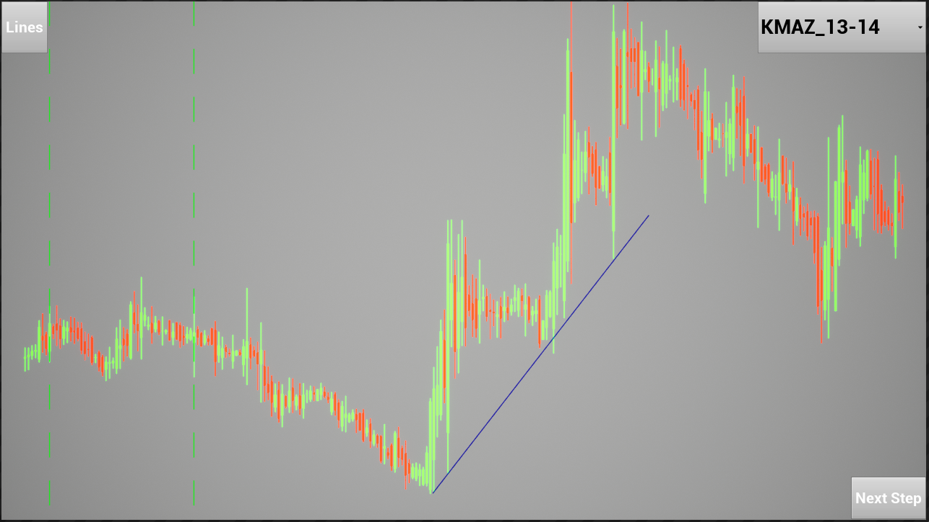
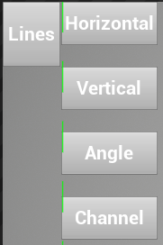
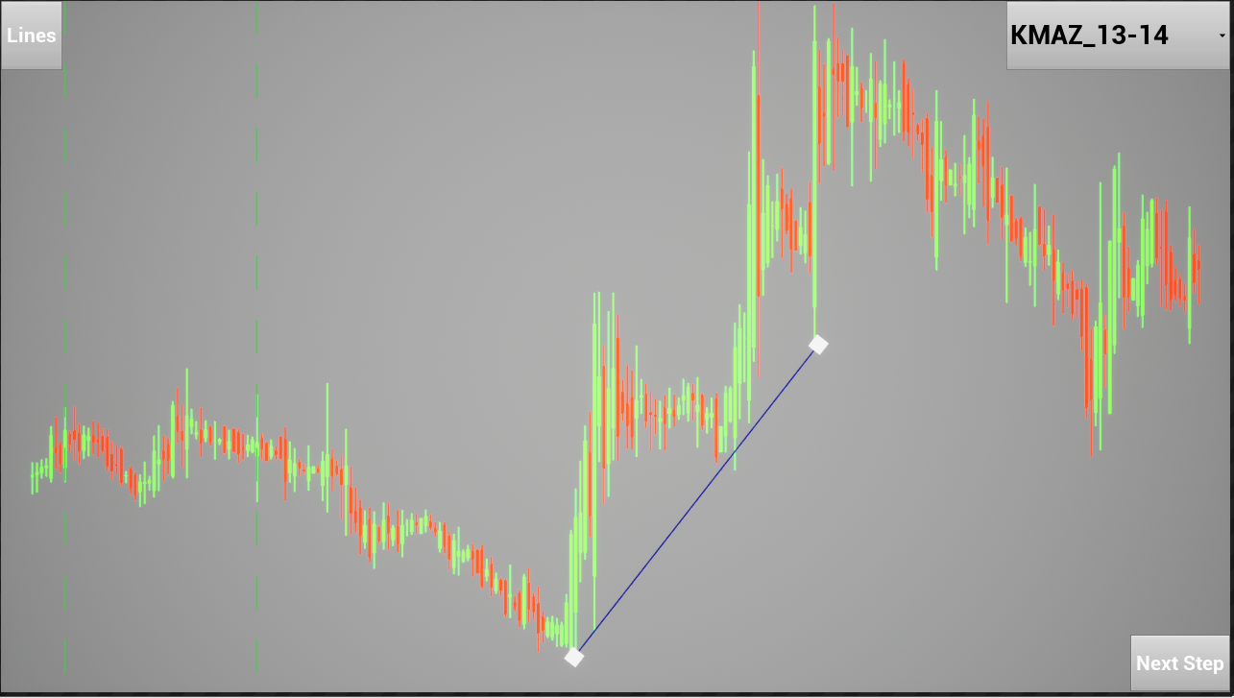
Работа с функциональными элементами
7
Рис. 8 Размещение функционального элемента
Рис. 7 Меню выбора функционального элемента
Рис. 9 Выделение функционального элемента
Notes:
Для создания и размещения функциональных элементов на графике предусмотрена кнопка в левом верхнем углу экрана, при нажатии на которую появляется меню выбора размещаемого элемента. При нажатии на кнопку дополнительное меню закрывается, и запускается последовательность создания функционального элемента в соответствии с его типом – для горизонтальной и вертикальной линии достаточно одного нажатия на графике для их размещения, для линии тренда (Angle) необходимо 2 нажатия, так как происходит создание отрезка – то есть происходит выбор начала и конца отрезка, соответственно, а для параллельного канала необходимо совершить 3 нажатия, так как первые 2 нажатия создают отрезок, а третье нажатие, в свою очередь, устанавливает положение копии первого отрезка, после чего происходит формирование канала с заполнением фона канала.

Slide 8
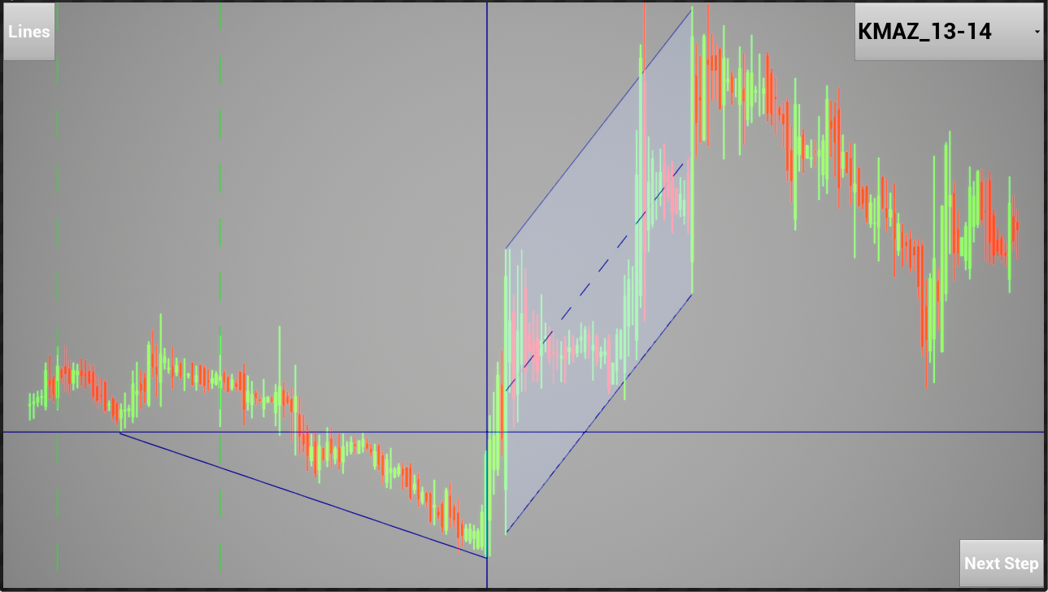
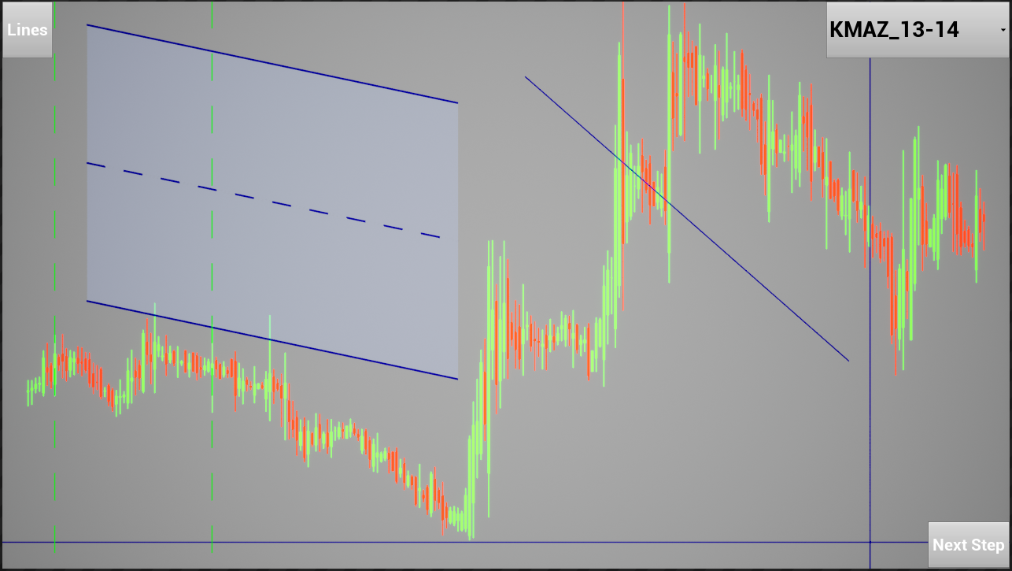
Работа с функциональными элементами
8
Рис. 10 Размещение функциональных элементов
Рис. 11 Редактирование и перемещение функциональных элементов
Notes:
Уже созданные и размещенные функциональные элементы можно изменять и перемещать по желанию пользователя. Для перемещения элементов достаточно, удерживая на перемещаемом элементе зажатую левую кнопку мыши, переместить его в необходимую пользователю точку, затем отпустить кнопку мыши. Для перемещения канала также доступна возможность его перемещения при удержании кнопки мыши на фоне параллельного канала. Изменение элементов доступно для линии тренда и параллельного канала – линия тренда поддерживает изменение длины и угла поворота отрезка, а параллельный канал – изменение длины канала, угла поворота, а также высоты. Для удаления функциональных элементов также предусмотрена функция удаления – для этого достаточно кликнуть левой кнопкой мыши на ненужный элемент и нажать клавишу Delete на клавиатуре.

Slide 9
9
Заключение
В данной выпускной квалификационной работе было реализовано графическое приложение для создания датасетов для машинного обучения. Также были созданы функциональные элементы для реализации работы трейдера в графической среде. Для управления необходимым графическим представлением были реализованы возможности смены графика, масштабирования графика и ползунок для перемещения видимого поля графика.

Slide 10
Перспективы развития
10
Развитие работы планируется в следующих направлениях:
Разработка и добавление инструментов;
Улучшение интерфейса;
Создание инструмента на основе сигналов, полученных при машинном обучении.

Slide 11
СПАСИБО ЗА ВНИМАНИЕ

